Slide 1
MODERNA

Slide 2
Spoločensko-historické pomery
koniec 19. storočia → výrazné zmeny v spoločnosti:
zrýchlenie životného tempa
zostrený konkurenčný boj
závažné politicko-spoločenské udalosti (Parížska komúna)
rozvoj vedy a techniky a ich využitie v priemyselnej výrobe v masovom meradle → katastrofické predstavy o vývine civilizácie, chaos a dezorientácia v hodnotách
umelci citlivo reagovali na tieto skutočnosti → kritika každodennej reality, hodnôt a ideálov, ktoré hlásala meštianska spoločnosť
do popredia → pocity beznádeje, skepsy a pesimizmu

Slide 3
Moderna v literatúre a umení
z franc. moderne = najnovší, súčasný
umelecké smery z konca 19. a začiatku 20. storočia; vznikli z pocitu sklamania umelcov z vtedajšej spoločenskej situácie a zo vzdoru voči nej
zameriavali sa na skúmanie jednotlivca, často v neobvyklých situáciách, snažili sa preniknúť do oblasti sna, podvedomia, intuície
umelci odmietali estetické ideály predchádzajúcich umeleckých smerov; niektorí autori napriek tomu nadväzovali na romantizmus (rozpor medzi snom a skutočnosťou, nesúlad medzi psychikou básnika a drsnou skutočnosťou)
tieto myšlienky sa prejavujú najmä v lyrike

Slide 4
Parnasizmus
podľa hory Parnas v Grécku, kde podľa bájí bolo sídlo Apolóna a múz
francúzsky literárny smer z konca 19. storočia, ktorý odmietal spätosť umenia s realitou
parnasisti tvrdili, že zmyslom umenia je dokonalá krása a umenie má byť sebe samému cieľom
pestovali tzv. „čisté umenie“
téma a obsah neboli dôležité, pozornosť venovali najmä forme básne
inšpiráciu hľadali v dávnej minulosti, vzorom im bola antika

Slide 5
Impresionizmus
z lat. impressio = dojem
umelecký smer; vznikol v druhej polovici 19. storočia vo Francúzsku
snaha zachytiť prchavé zmyslové vnemy a dojmy
bezprostrednosť a spontánnosť, zvýšená zmyslová vnímavosť každodenného sveta, citovosť a sugestívnosť
jazyk → výrazne lyrický a bohatý na básnické prostriedky
básnici využívali eufóniu (zvukovú stránku jazyka) a farebné asociácie

Slide 6
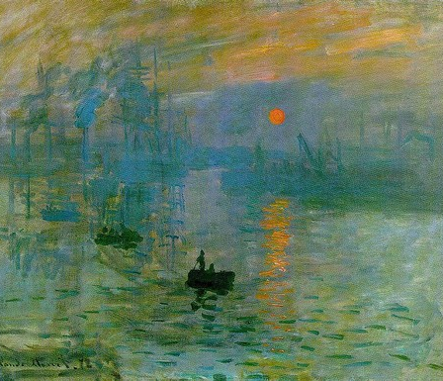
Claude Monet
významný francúzsky
maliar
je považovaný
za zakľadateľa
impresionizmu
názov umeleckého
smeru je odvodený
od jeho obrazu
Impresia, východ slnka

Slide 7
Symbolizmus
z gréc. symbolon = znak, náznak
umelecký smer; vznikol vo Francúzsku ako reakcia na naturalizmus
základným prostriedkom na vyjadrenie abstraktného pojmu je symbol → mal zvýrazniť viacvýznamovosť básnikovej výpovede
spisovatelia skutočnosť priamo nepomenúvali, ale využívali viacvýznamové náznaky, obrazy, prenášanie významu, neočakávané spojenia predstáv
nadradili ducha nad hmotu, podvedomie nad realitu
poézia sa svojimi zvukovými efektmi zblížila s hudbou
symbolizmus priniesol revolúciu v prozódii – vytvoril voľný verš

Slide 8
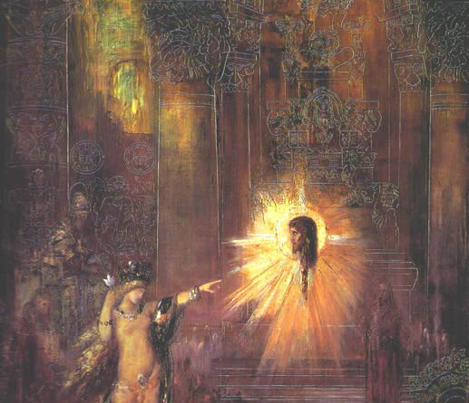
Gustave Moreau
jeden z najznámejších
maliarov symbolizmu
obraz Videnie rozpráva
príbeh Salome z Biblie
poukazuje i na politickú
situáciu Francúzskej
republiky
prehra Francúzka je
znázornená tmavými
farbami celého obrazu
a hlavne smutnou hlavou
Jána Krstiteľa, v obraze
zosobňujúceho dobro
a jeho porážku
Salome symbolizuje
Prusko

Slide 9
Dekadencia
z franc. décadence = úpadok
výraz pôvodne slúžil ako hanlivé označenie francúzskej poézie z konca 19. storočia, ktorá pohŕdala dobovou meštianskou kultúrou a jej tradíciami
pre dekadentnú literatúru je príznačný subjektivizmus, individualizmus a pesimizmus, zblíženie poézie s hudbou a maliarstvom
rozvíja sa lyrika, ktorá vyjadruje náladovosť a fantáziu, často úzkosť a depresie človeka
často sa dekadentné tóny a motívy prelínajú so symbolistickou poetikou, preto predstavitelia dekadencie patrili i k symbolistom

Slide 10
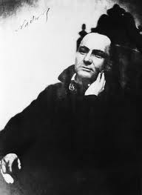
CHARLES BAUDELAIRE (1821 – 1867)
Bol jedným z tzv. prekliatych básnikov a zároveň najvýznamnejším predstaviteľom svetového symbolizmu.
Jeho zbierka Kvety zla znamenala nástup novej, modernej literatúry.
Zaujal v nej provokatívny protimeštiacky postoj.
Spoločnosť pobúril básnikov cynizmus a skutočnosť, že hľadal krásu v ošklivosti.

Slide 11
MRCINA
Rozpamätajte sa, čo videli sme, milá,
v to sladké ráno leta raz:
Mrcina príšerná v zákrute cesty hnila
na márach štrku mraziac nás.
A slnce pražilo do tejto prašiviny,
sťa rozpad zrýchliť chcelo by
a vrátiť prírode pôvodné prvky hliny
z demontovanej podoby
A muchy bzučali v hnilobnom puchu brucha.
Batalióny čiernych lárv
dali sa na pochod a tiekli husto zdnuka
z útroby, ktorou hýbal zmar.
To všetko klesalo a stúpalo jak vlna,
šumelo ľahko výsmech tmám,
akoby mrcina, tajomným dychom plná,
znásobovala život sám.
– Ach, takou budete i vy raz celkom iste
jak puchu plná mrcina,
hviezdička mojich snov, slniečko moje čisté,
anjel môj, moja jediná.
Kráľovná krásoty, budete takou i vy,
úniku z tejto hrôzy niet,
keď pod rov zídete, čo slizké kvety živí,
v zmäť starých kostí plesnivieť.
No predsa, ľúbezná, červači recte dolu,
keď zbozkáva vás do kostí,
že vylúpol som tvar, podstatu, pravdu holú
z rozpadu svojich ľúbostí.

Slide 12
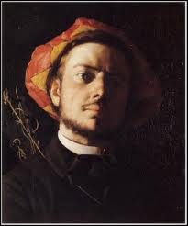
PAUL VERLAINE (1844 – 1896)
Patril k zakladateľom symbolizmu.
V jeho prvej básnickej zbierke Saturnské básne sa uplatnili poetické postupy parnasizmu i vplyv Ch. Baudelaira.
No práve v nej sa prvý raz objavujú básne vyvolávajúce zvukovú predstavu – tzv. „melodické piesne“.
V ďalšej svojej slávnej knihe Prekliati básnici predstavil svojich básnických druhov, symbolistov a bohémov, ktorým spoločnosť prisúdila prívlastok „prekliati“.

Slide 13
BÁSNICKÉ UMENIE
A výrečnosti vykrúť pekne krk;
bude dobre dať si pozor na rým,
múdrejšie je, keď trocha menej žiari;
kam by prišiel, pustiť ho tak z rúk!
Ó, hriechy rýmov! Kto to povie o nich?
Nejaké hluché decko či černoch zlý
ten šestákový šperk si vynašli
a on nám v piesni hlúpo, duto zvoní.
Hudbu ešte, hudbu jednostaj! a vlní struny.
Verš, to sú krídla duše rozopäté,
to čo zostáva tu po jej vzlete
k ďalekým láskam, v iný hviezdny kraj.
Verš sa skrýva v náhode jak v skrýši,
veršom vonia vánok v jedno z mnohých rán,
ako keby kvitli mäta, tymian.
Literatúra je to, čo zvýši.

